Slide 1
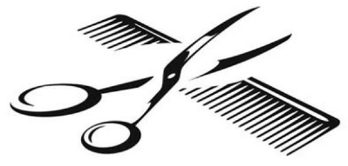


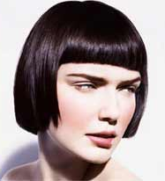
УЧЕБНАЯ ПРАКТИКА
ПМ.03 ПРЕДОСТАВЛЕНИЕ ПАРИКМАХЕРСКИХ УСЛУГ
«ЖЕНСКАЯ СТРИЖКА
«БОБ - КАРЕ» НА КОРОТКИХ ВОЛОСАХ»
ГОСУДАРСТВЕННОЕ БЮДЖЕТНОЕ
ПРОФЕССИОНАЛЬНОЕ ОБРАЗОВАТЕЛЬНОЕ УЧРЕЖДЕНИЕ
«ГОРЛОВСКИЙ ТЕХНИКУМ ДИЗАЙНА И СФЕРЫ УСЛУГ»
Подготовила мастер производственного обучения
по специальности 43.02.17 Технологии индустрии красоты
СЕРНОВЕЦ МАРИНА НИКОЛАЕВНА

Slide 2

Цели урока:
формирование умений и навыков применять теоретические знания для решения учебно-производственных заданий проблемного и поискового направления;
разработать технологическую последовательность выполнения женской стрижки на коротких волосах с учётом запроса клиента и его индивидуальных особенностей;
развитие аналитического и логического мышления студентов;
воспитание ответственности за конечный результат своей работы.

Slide 3
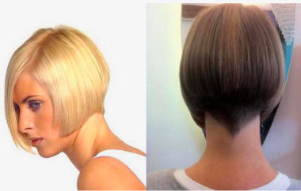
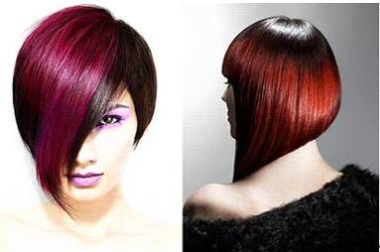
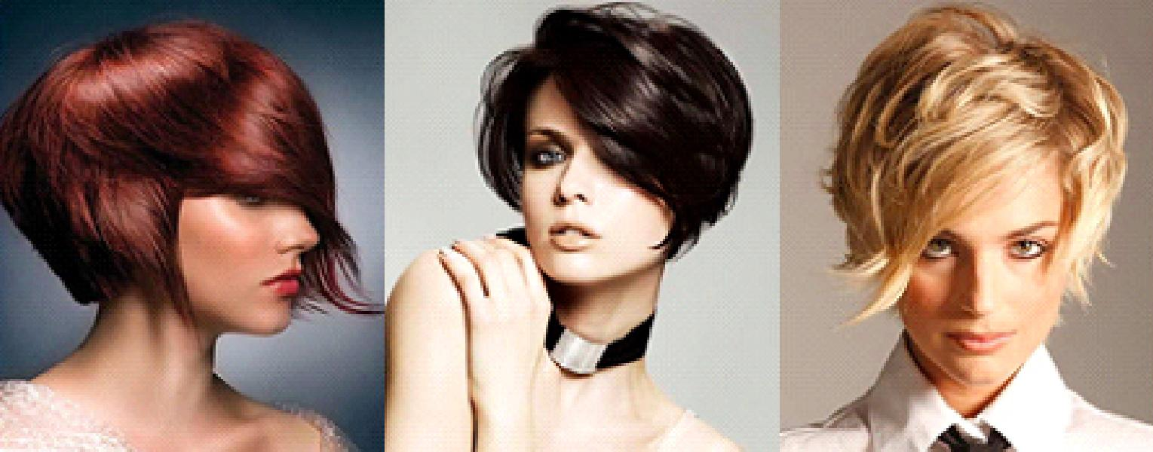
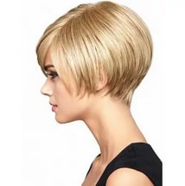

Анализ направления моды

Slide 4
Подготовительные работы
Подготовить рабочее место и разложить инструменты, приспособления, материалы, парикмахерское белье;
Проверить исправность инструментов и оборудования парикмахерской;
Вымыть руки с мылом в присутствии клиента;
Пригласить посетителя, усадить в кресло, развернуть его к зеркалу и укрыть пеньюаром;
Провести диалог с клиентом, выяснить его запросы, окончательно уточнить фасон и детали стрижки;
Проверить качество волос, сравнить исходную длину волос с желаемой, определить тип лица, особенности строения головы и лица;
Вымыть голову шампунем.

Slide 5
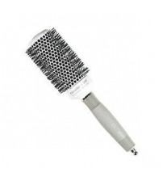
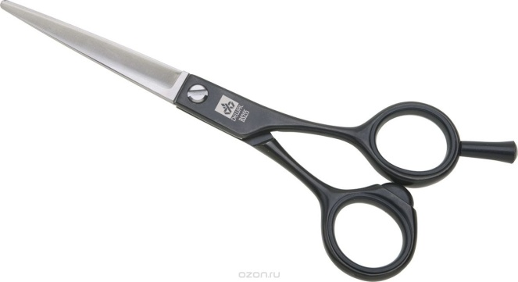
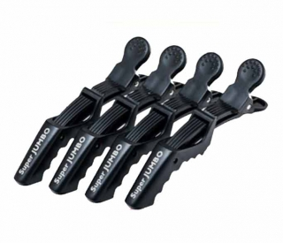
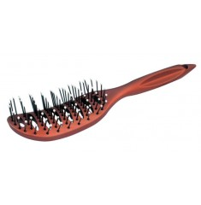
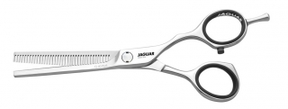
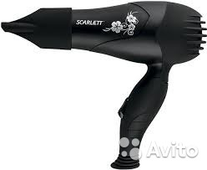
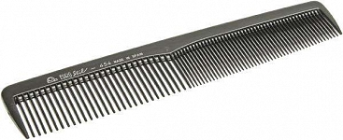
Инструменты и приспособления

Slide 6
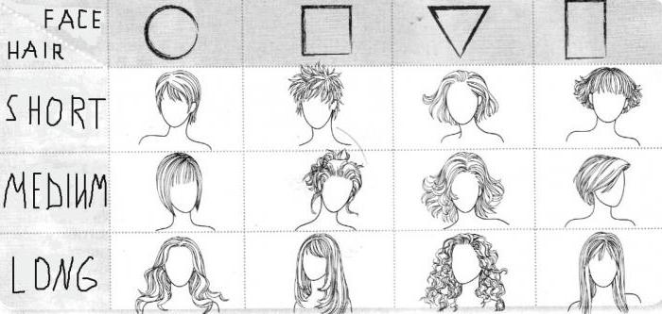

Особенности подбора стрижки по типу лица

Slide 7
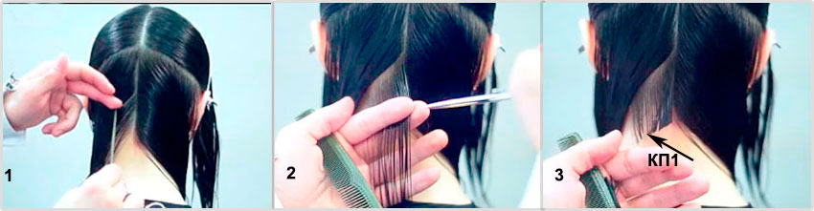

Технология выполнения женской стрижки «Боб - каре»
1. Параллельно предварительному диагональному разделению и отступив от краевой 1-2 см, отделить первую тонкую прядь волос.
2 -3. Подстричь ее под углом в 45 градусов. Это первая контрольная прядь. Следить за тем, чтобы пальцы, захватившие прядь, были параллельны линии разделения.

Slide 8
Технология выполнения женской стрижки «Боб - каре»
4. Отступив 1 см, пробором, параллельным линии разделения, отделить следующую прядь. Соединить две пряди (выделенную и предыдущую), прочесать вместе и выполнить срез. Соблюдайте прежний угол оттяжки и направление среза. Ориентир – первая выделенная прядь.
5-6. Приравнивайте рядом стоящие пряди с абсолютной точностью, причем предыдущая прядь будет контрольной для следующей. В центре самый высокий подъем прядей, а чем ближе к уху, тем ниже опускаются пальцы.

Slide 9
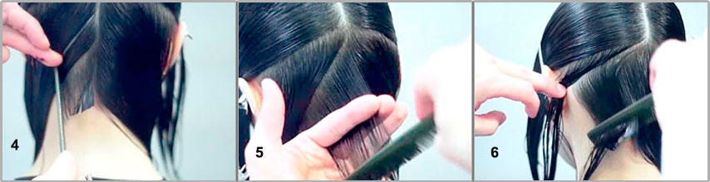
Технология выполнения женской стрижки «Боб - каре»

Slide 10
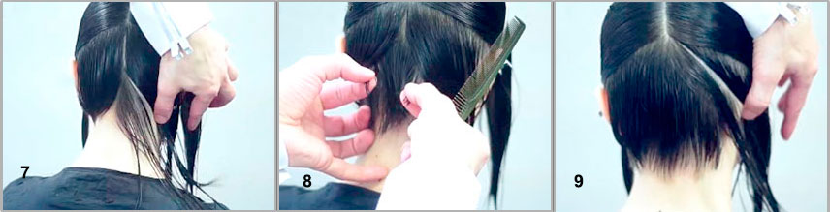
Технология выполнения женской стрижки «Боб - каре»
7. Стрижка противоположной стороны головы. Положение пальцев направлять от нижнего контура волос вверх.
8. Возьмите несколько прядок с двух сторон стрижки, сведите их к центру и сравните длину (проверка стрижки).
9. Стрижка левой стороны аналогична стрижке правой.

Slide 11
Технология выполнения женской стрижки «Боб - каре»
10.Горизонтальными разделениями продвигайтесь выше, причем угол оттяжки должен оставаться прежним.
11. Самый высокий угол оттяжки будет по центру, а по мере приближения к уху угол направления пальцев должен слегка опускаться.
12. Отделить волосы в зоне затылка и одновременно перейти на височно-боковую зону. Волосы, попавшие в зону объема уха, отделите – они будут стричься в другой технике.

Slide 12
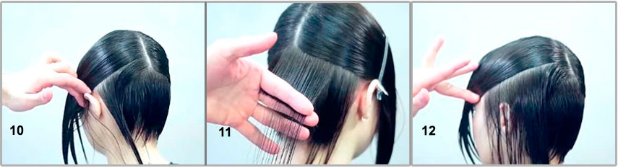
Технология выполнения женской стрижки «Боб - каре»

Slide 13
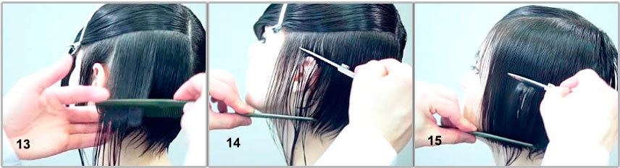

Технология выполнения женской стрижки «Боб - каре»
13. Сначала простригите затылочную часть пряди, формируя линию будущей формы.
14 – 15. Височно-боковые волосы расчесать по росту, затем взять расческу, обушком зафиксировать ее над ухом и прижать к коже. Затем продлить линию стрижки с затылка к лицу (линия среза с небольшим уклоном).

Slide 14
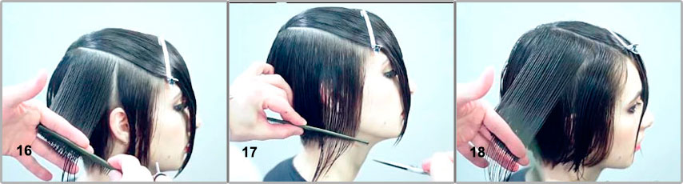
Технология выполнения женской стрижки «Боб - каре»
16-17-18. Правую сторону стричь аналогично левой.

Slide 15
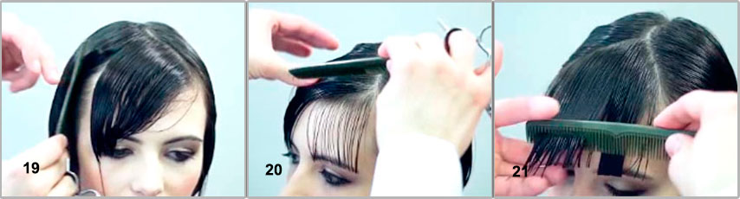
Технология выполнения женской стрижки «Боб - каре»
19. Выделить зону челки, ориентируясь на височный выступ (треугольником).
20 - 21 . Диагональным разделением выделить контрольную прядь с правой стороны челки. Стричь на удлинение в противоположную сторону. Разделения диагональные, техника «прядь за прядью».

Slide 16
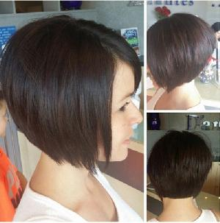
Технология выполнения женской стрижки «Боб - каре»
Выполнить филировку волос филировочными или прямыми ножницами.
Высушить волосы, используя метод естественной сушки. Направляйте волосы то в одну, то в другую сторону. По окончании сушки волос феном, доработать контур формы ножницами.

Slide 17
Заключительные работы
Вычесать мелко остриженные волосы;
Удалить волосы с лица и шеи клиента специальной сметкой;
Проверить качество стрижки и при необходимости выполнить коррекцию стрижки;
Выполнить укладку стрижки в прическу;
Расчет с клиентом;
Уборка рабочего места и подготовка его к обслуживанию следующего клиента.

Slide 18

СПАСИБО ЗА ВНИМАНИЕ!

